Slide 1
Технология монтажа строительных конструкций

Slide 2
Содержание
1. Общие положения;
1.1. Организационные принципы монтажа;
1. 2. Технологическая структура монтажных процессов;
1.3. Способы и средства транспортирования конструкций;
1.4. Приёмка сборных конструкций;
1.5. Складирование сборных элементов;
2. Подготовка элементов конструкций к монтажу;
2.1. Укрупнительная сборка;
2.2. Временное усиление конструкций;
2.3. Обустройство и подготовка конструкций к монтажу

Slide 3
Тема IV. Технология монтажа строительных конструкций
1. Общие положения
Монтаж - комплексный процесс сборки зданий и сооружений из укрупнён-ных конструкций, деталей и узлов заводского изготовления. Монтаж является ведущим технологическим процессом строительного производства. Этому способствует наличие развитой промышленности по производству сборных конструкций, разнообразных и эффективных средств механизации, современ-ные достижения в области технологии и организации строительного произво-дства, возможность осуществлять монтаж поточными методами.
Изготовление и монтаж конструкций связаны между собой операциями транспортирования сборных элементов от мест изготовления к месту их уста-новки. Перенесение значительной части строительных процессов в заводские условия позволяет облегчить и улучшить условия труда, сократить затраты, снизить стоимость продукции, механизировать на строительной площадке монтажные процессы.
Монтаж строительных конструкций осуществляют не только при возведе-нии полносборных, но и в других типах зданий. При строительстве здания с кирпичными стенами, например, монтируют сборные фундаментные блоки, элементы каркаса (колонны и ригели), плиты перекрытий и покрытия, лестни-чные марши и площадки и т. д.

Slide 4
Удельный вес монтажных работ в строительстве постоянно увеличивается.
Происходит с одной стороны снижение массы отдельных элементов за счёт применения более высоких марок цемента для их производства и использова-ния качественных крупных и мелких наполнителей бетона, с другой стороны - укрупнение сборных конструкций, доведение их до максимальной заводской и технологической готовности. Получают распространение методы подъёма этажей и перекрытий, конвейерная сборка и блочный монтаж покрытий про-мышленных зданий, комплектно-блочный монтаж укрупнённых конструкций, включая уже смонтированное в них технологическое оборудование, монтаж полностью собранных мачт и башен, надвижка отдельных конструкций, це-лых зданий и сооружений.
Первые башенные краны имели грузоподъемность до 3 т, сейчас мобиль-ные краны для жилищного строительства выпускают грузоподъёмностью 8... 10 т, высота возводимых зданий не лимитируется, но в целом обычно не пре-вышает 40 этажей. Для промышленного строительства производят краны гру-зоподъёмностью до 800... 1000 т. Одновременно с этим применяют бескрано-вые методы монтажа, основанные на использовании домкратов и электроме-ханических подъёмников. Всё шире применяют средства дистанционного уп-равления монтажным процессом на базе теле- и радиосвязи, вступает в про-мышленное освоение роботизация монтажных операций.

Slide 5
В начале 90-х годов в России крупнопанельные и крупноблочные дома со-ставляли около 45% вводимого жилого фонда, в некоторых городах такие зда-ния составляли до 90% всей жилой площади. В дальнейшем по мере совер-шенствования и внедрения в строительное производство прогрессивных тех-нологическо-организационных факторов индустриализации будут возрастать объёмы и роль монтажа строительных конструкций, обеспечивая сокращение себестоимости и сроков возведения зданий и сооружений.
В настоящее время в жилищном строительстве растут объёмы применения монолитного железобетона при возведении зданий с кирпичными наружными стенами и полностью монолитных зданий. Наряду с монолитными конструк-циями широкое применение получают облегчённые конструкции из дерева и пластмасс, различные системы тентовых и пневматических конструкций.
В общей структуре применения бетона в России сборный железобетон до-минирует и в ближайшей перспективе такое положение сохранится. Сущест-вует много объективных причин для расширения внедрения сборного железо-бетона. Важным фактором являются климатические условия, стремление перенести процесс изготовления конструкций в закрытые помещения. В усло-виях стационарного производства намного легче обеспечить стабильное каче-ство продукции через организацию пооперационного контроля.

Slide 6
Современные полимерные материалы, применяемые при изготовлении опа-лубочных форм, позволяют существенно разнообразить виды изделий и вари-анты их архитектурной отделки.
Применение химических добавок при изготовлении сборного железобетона позволяет сократить продолжительность или совсем отказаться от таких приё-мов как вибрирование бетонной смеси в целях её уплотнения. Подбор соста-вов бетона и конструкции форм позволяют в настоящее время получать высо-коточные изделия с допусками в мм.
Важным фактором является в настоящее время внедрение энергосберегаю-щих технологий производства сборного железобетона, которое базируется на применении нового поколения цементов и химизации бетона - расширение применения добавок многофункционального назначения.
Одним из побудительных факторов может служить и высокая сейсмостой-кость железобетонных панельных зданий. Сейчас, когда повышена сейсмиче-ская бальность ряда регионов России, ориентация на строительство панель-ных зданий может стать определяющей.

Slide 7
1.1. Организационные принципы монтажа
Организационные принципы монтажа включают:
первостепенное выполнение работ нулевого цикла, включая прокладку коммуникаций к зданию;
поточный метод монтажа при увязанном по производительности комплекте подъёмно-транспортных машин;
монтаж конструкций с транспортных средств («с колёс»);
предварительное укрупнение на земле конструкций в неизменяемые блоки;
разбивка здания на монтажные участки или захватки с закреплёнными на них комплексными бригадами рабочих и монтажными механизмами;
обеспечение ритмичной сдачи отдельных смонтированных участков возводимого сооружения для выполнения последующих работ;
выбор методов монтажа и механизмов на основе технико-экономического сравнения вариантов.

Slide 8
1.2. Технологическая структура монтажных процессов
Важным фактором для строителей является технологичность возводимого здания в целом, включая технологичность используемых монтажных элементов, которые подразумевают:
минимальное количество типоразмеров монтируемых элементов, т. е. степень типизации конструкций;
максимальная строительная готовность поставляемых конструкций - степень точности геометрических размеров и положения закладных деталей;
удобство строповки, подъёма, установки и выверки всех элементов;
простота и удобство заделки всех стыков и заливки швов;
близкий к 1 показатель монтажной массы, выражающий отношение среднего веса конструкций к максимальному, т. е. их укрупнённость и равновесность и удобство заделки всех стыков и заливки швов.
Комплексный технологический процесс монтажа сборных строительных конструк-ций - совокупность процессов и операций, в результате выполнения которых получают каркас, часть здания или сооружения, полностью возведённое сооружение. Вся сово-купность процессов, позволяющая получить готовую смонтированную продукцию, со-стоит из транспортных, подготовительных, основных и вспомогательных процессов (рис. 1).

Slide 9
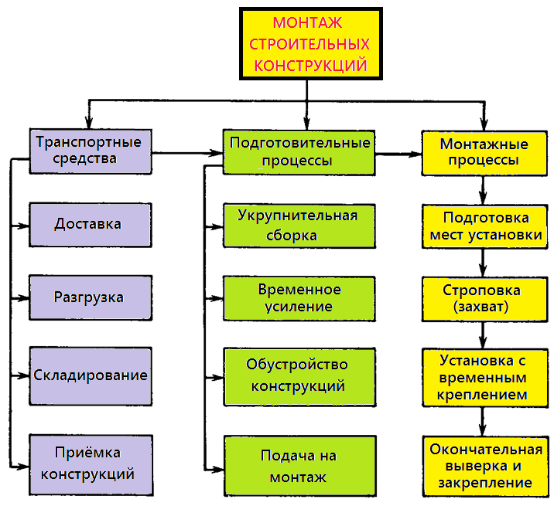
Рис. 1. Схема технологического процесса монтажа строительных конструкций

Slide 10
Транспортные процессы состоят из транспортирования конструкций на центральные и приобъектные склады, погрузки и разгрузки конструкций, сор-тировки и укладки их на складах, подачи конструкций с укрупнительной сборки или складов на монтаж, транспортирование материалов, полуфабрика-тов, деталей и приспособлений в зону монтажа. При складировании конструк-ций особо контролируют их качество, размеры, маркировку и комплектность. При монтаже зданий с транспортных средств исключаются процессы разгруз-ки и сортировки, так как конструкции сразу подаются на монтаж.
Подготовительные процессы включают: проверку состояния конструк-ций, укрупнительную сборку, временное (монтажное) усиление конструкций, подготовку к монтажу и обустройство, подачу конструкций в виде монтажной единицы непосредственно к месту установки. Дополнительно входят процес-сы по оснастке конструкций приспособлениями для временного их закрепле-ния и безопасного выполнения работ, нанесение установочных рисок на мон-тируемые элементы, навеска подмостей и лестниц, если это требуется выпол-нить до подъёма конструкций.
Вспомогательные процессы включают подготовку опорных поверхностей фундаментов, выверку конструкций, если её выполняют после их установки, устройство подмостей, переходных площадок, лестниц и ограждений, выпол-няемых в период установки конструкций.

Slide 11
Основные или монтажные процессы - установка конструкций в проект-ное положение, т. е. собственно монтаж.
В СОСТАВ МОНТАЖНЫХ ПРЦЕССОВ ВХОДЯТ:
подготовка мест установки сборных конструкций;
строповка и подъём с необходимым перемещением в пространстве, ориентировании и установке с временным закреплением;
расстроповка;
окончательная выверка и закрепление;
снятие временных креплений;
заделка стыков и швов.
Приведенная структура процесса монтажа строительных конструкций яв-ляется обобщающей и в каждом конкретном случае может быть уточнена в сторону увеличения или уменьшения подлежащих выполнению отдельных операций и процессов.

Slide 12
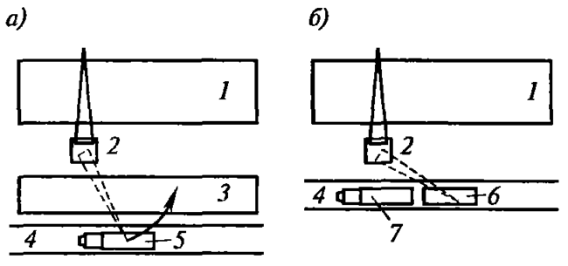
Монтаж строительных конструкций (с точки зрения его организации) мо-жет быть осуществлён по двум схемам: монтаж со склада и монтаж с тран-спортных средств (рис. 2).
Рис. 2. Принципиальные схемы монтажа со склада и с транспортных средств:
а − монтаж со склада; б − то же, с транспортных средств;
1 − возводимое здание; 2 − кран; 3 − склад конструкций; 4 − дорога;
5 − тягач с полуприцепом под разгрузкой; 6 − полуприцеп после монтажа с него конструкций; 7 − постановка полуприцепа с конструкциями под кран
При осуществлении монтажа со склада все технологические операции, рассмотренные ранее, выполняют непосредственно на строительной площад-ке.

Slide 13
Монтаж «с колёс» предполагает выполнение на строительной площадке в основном только собственно монтажных процессов. Полностью изготовлен-ные и подготовленные к монтажу конструкции поставляют на строительную площадку с заводов-изготовителей в точно назначенное время и эти конструк-ции непосредственно с транспортных средств подают к месту их установки в проектное положение. Такая организация строительного процесса должна обеспечивать комплектную и ритмичную доставку только тех конструкций, которые должны быть смонтированы в данный конкретный момент. Этот ме-тод прогрессивен, при нём практически отпадает потребность в приобъект-ном складе, исключается промежуточная перегрузка сборных элементов, соз-даются благоприятные условия для производства работ на стеснённых строи-тельных площадках, организация труда на строительной площадке начинает напоминать заводскую технологию сборочного процесса, обеспечивается ритмичность, непрерывность строительного процесса.
1.3. Способы и средства транспортирования конструкций
Доставка конструкций на строительную площадку может осуществляться всеми видами транспорта, а именно, наземным - автомобильным, железнодо-рожным, тракторным, водным и воздушным.

Slide 14
Основные факторы, влияющие на выбор строительного транспорта:
месторасположение строительства;
существующие вблизи транспортные коммуникации;
расположение заводов, комплектующих стройку сборными конструкциями;
временные и погодные условия;
масса, габариты конструкций, дальность их транспортирования.
Основной вид транспорта для перевозки сборного железобетона – автомо-бильный при дальности транспортирования до 200 км. Элементы длиной до 6 м транспортируют на бортовых автомашинах. Более длинные элементы - на автопоездах с прицепами и на безбортовых полуприцепах при массе элемен-тов более 14 т; на прицепах-трайлерах - до 40 т; на панеле-, фермо-, блоково-зах - до 35 т.

Slide 15
При транспортировании длинномерных конструкций на фермовозах и ана-логичных транспортных средствах боковые усилия от прохождения кривых участков дороги воспринимаются рамой машины. Скорость движения тран-спорта назначают из соображения сохранности доставляемых конструкций.
При транспортировании длинномерных конструкций на фермовозах и ана-логичных транспортных средствах боковые усилия от прохождения кривых участков дороги воспринимаются рамой машины. Скорость движения тран-спорта назначают из соображения сохранности доставляемых конструкций.
Укладку сборных элементов на транспортные средства производят с учётом следующих требований:
элементы должны находиться в положении, близком к проектному, за ис-ключением колонн, которые перевозят в горизонтальном положении;
необходимо, чтобы элементы опирались на деревянные инвентарные прокладки и подкладки, располагаемые в местах, указанных в рабочих чертежах на изготовление этих элементов. Толщина прокладок и подкла-док должна быть не менее 25 мм и не менее высоты петель и других вы-ступающих частей элементов. Применение промежуточных прокладок не допускается;
при многоярусной погрузке подкладки и прокладки следует располагать строго по одной вертикали;

Slide 16
элементы необходимо тщательно укреплять с целью предохранения от опрокидывания, продольного и поперечного смещения, а также ударов друг о друга;
офактуренные поверхности элементов должны быть защищены от повре-ждений.
Горизонтально перевозят элементы, укладываемые в сооружение и работа-ющие в горизонтальном положении." балки, ригели, прогоны, плиты и панели перекрытий, балконные и кровельные плиты, высокие (более 1,5 м) стеновые блоки; а также длинномерные сборные конструкции - колонны и сваи.
Вертикально и наклонно транспортируют стропильные и подстропильные фермы, стеновые панели, панели перегородок.
Объёмные элементы - блок-комнаты, блок-квартиры, санитарно-техниче-ские кабины перевозят в проектном положении.
Транспортирование по железным дорогам допускается только на особо дальние расстояния. Длинномерные изделия перевозят на двух платформах с шарнирным опиранием, исключающим возникновение изгибающих усилий в перевозимых конструкциях на кривых участках железнодорожного пути.
Металлические конструкции часто доставляют по железной дороге на большие расстояния в виде отдельных составных узлов, мелкие металличе-ские элементы при этом транспортируют пакетами.

Slide 17
Деревянные конструкции из-за их малой жёсткости в готовом виде перево-зят редко, в основном - в разобранном виде по элементам пакетами.
При транспортировании автомобильным и железнодорожным транспортом размер грузов должен вписываться в габариты подвижного состава. Всякие отклонения от этих габаритов по высоте, ширине, длине требуют специально-го согласования и контролируемых условий перевозки.
Необходимый запас конструкций на складе устанавливают проектом произ-водства работ с учётом календарного графика монтажа и площадей, которые могут быть отведены для раскладки конструкций в зоне действия кранов. Раз-грузку доставленных на строительную площадку сборных конструкций обыч-но производят специальным разгрузочным самоходным краном и реже основ-ным монтажным механизмом. Более экономичным и менее трудоёмким явля-ется «монтаж с колес».
1.4. Приёмка сборных конструкций
Монтирующая организация принимает поступающие на строительную пло-щадку конструкции. Приёмку сборных конструкций производят по паспор-там на эти изделия с учётом допускаемых отклонений в размерах и по ком-плектовочным ведомостям.

Slide 18
При приёмке доставленных изделий необходимо проверять:
наличие штампа ОТК завода;
наличие осевых рисок и отметку положения центра тяжести конструкции;
наличие монтажных рисок для односторонне армированных элементов;
отсутствие повреждений, правильность геометрических размеров, расположение и крепление закладных деталей, наличие и проходимость каналов, отверстий и т. д.;
соответствие лицевой поверхности изделия требованиям проекта;
отсутствие деформаций, раковин, трещин, наплывов;
наличие необходимых борозд, ниш, четвертей, выпусков арматуры, защитных покрытий у закладных деталей.

Slide 19
Если изделие оказалось некачественным, его бракуют, оформляют соответ-ствующий рекламационный акт при участии представителей генерального подрядчика, монтирующей организации и предприятия-изготовителя. Изде-лие подвергается ремонту, если это возможно, или отправляется назад изгото-вителю. Взамен на строительную площадку поставляется новое, качественное изделие.
1.5. Складирование сборных элементов
Требования безопасности при складировании материалов и грузов опреде-ляются ПОТ РМ-007-98 "Межотраслевые правила по охране труда при погру-зочно-разгрузочных работах и размещении грузов". Согласно этому докумен-ту места производства погрузочно-разгрузочных работ должны размещаться на специально отведённой территории с ровным твёрдым покрытием или твёрдым грунтом, способным воспринимать нагрузки от грузов и подъёмно-транспортных машин.
Величина запаса сборных конструкций зависит от условий доставки и мо-жет изменяться от полного объёма элементов на здание практически до нуля, когда монтаж здания осуществляют с транспортных средств. Обычный запас конструкций - на 3...7 дней работы монтажных кранов. В отдельных экстре-мальных случаях запас конструкций доводят до 1 месяца работы.

Slide 20
При хранении конструкций на приобъектном складе необходимо:
раскладывать сборные элементы и размещать штабеля в зоне действия монтажного крана с учётом последовательности монтажа;
конструкции, имеющие большую массу (или парусность), располагать вблизи монтажного крана;
хранить сборные элементы в условиях, исключающих их деформирование и загрязнение;
на территории склада установить указатели проездов и проходов;
все элементы складируют на деревянных подкладках, при этом должны быть обеспечены соосность укладки элементов, исключены возможности образования трещин и перенапряжений в бетоне и металлических конструкциях (рис. 3-8).

Slide 21
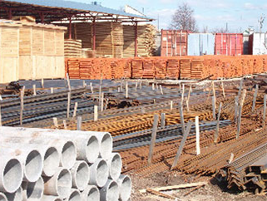
Рис. 3. Склад

Slide 22
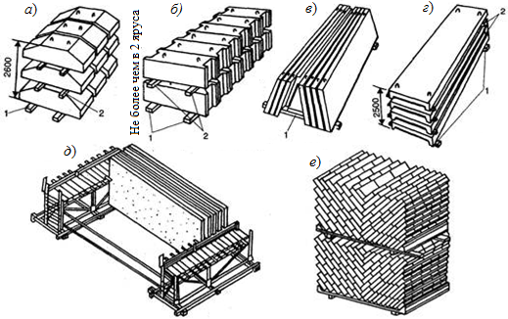
Рис. 4. Схема складирования железобетонных блоков и кирпича на поддонах:
a – фундаментальные блоки: 1 – подкладки 150x100 мм, 2 – прокладки 80x80 мм;
б – фундаментальные стеновые блоки: 1 – подкладки 150x150 мм, 2 – прокладки 80x80 мм;
в – стеновые панели: 1 – пирамида; г – плиты покрытий: 1 – подкладки 150x100 мм,
2 – прокладки 80x80 мм; д – стеновые панели в кассетах; e – кирпич на поддонах

Slide 23
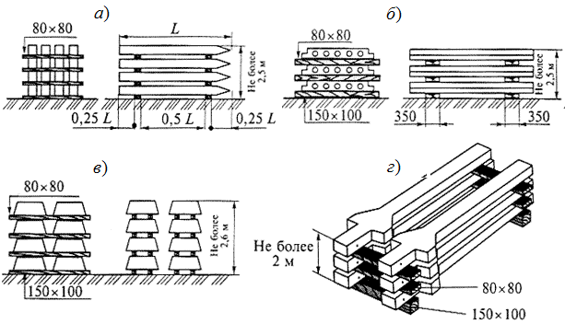
Рис. 5. Схема складирования железобетонных блоков:
а – сваи; б – плиты перекрытий; в – фундаментные башмаки под колонны;
г – колонн с консолями

Slide 24
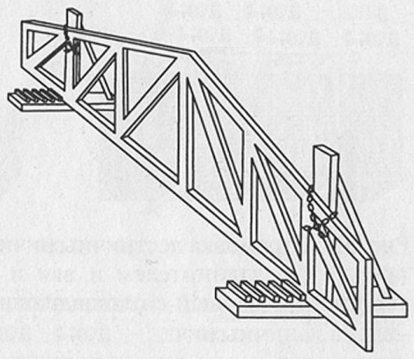
Рис. 6. Схема складирования железобетонных ферм

Slide 25
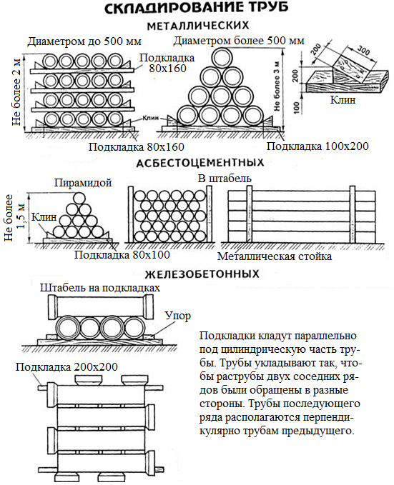
Рис. 7. Складирование труб

Slide 26
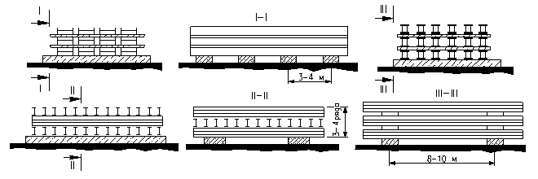
Рис. 8. Складирование металлических конструкций
На складе более тяжёлые конструкции располагают ближе к монтажному крану, а более легкие - дальше. С целью сокращения площади склада конст-рукции обычно хранят в штабелях.

Slide 27
Проходы между штабелями необходимо устраивать в продольном направле-нии через каждые два смежных штабеля, в поперечном - не реже чем через 25 м.
Ширина поперечных проходов должна быть не менее 0,7 м, а разрывы меж-ду штабелями - не менее 0,2 м.
Складирование элементов необходимо организовать так, чтобы иметь дос-туп к любой конструкции для возможности определения её маркировки и под-готовки к монтажу.
Панели перекрытия, колонны, ригели, надколонные и пролётные плиты должны находиться в штабелях в горизонтальном положении. Оптимальные размеры штабелей: для колонн - 4 ряда, для ригелей и прогонов - 3 ряда, для плит покрытий и перекрытий - до 10...12 рядов, но максимальная высота шта-беля не должна превышать 2,5 м.
На складе стеновые панели устанавливают вертикально или наклонно в ме-таллических пирамидах или кассетах, крупноразмерные перегородки также складируют в деревянных кассетах, в положении, близком к вертикальному.
Железобетонные и металлические элементы каркаса одноэтажных промы-шленных зданий укладывают у мест установки: лёгкие колонны - вершинами к фундаменту, тяжёлые - нижним концом к фундаменту (рис. 9), подкрановые балки - параллельно ряду колонн на расстоянии от них 40...50 см.

Slide 28
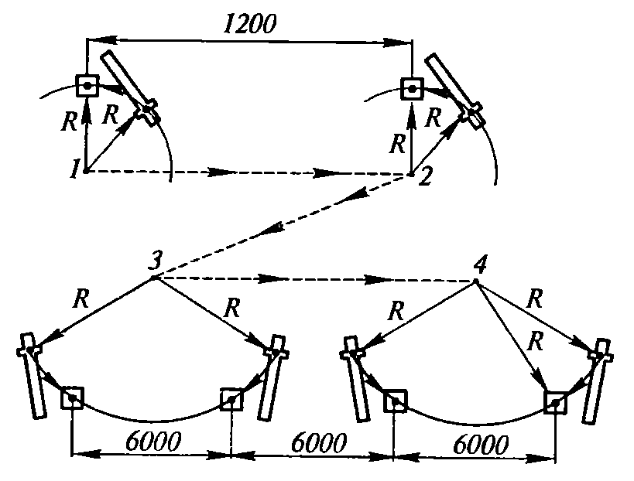
Рис. 9. Раскладка колонн в зоне монтажа
Расположение сборных элементов на складе должно быть таким, чтобы при их подъёме для установки в проектное положение вылет стрелы крана не из-менялся, т. е. стрела крана при монтаже не поднималась и не опускалась.

Slide 29
2. Подготовка элементов конструкций к монтажу
Подготовка элементов к монтажу предусматривает: укрупнительную сборку в пло-ские или пространственные блоки, временное усиление элементов для обеспечения их устойчивости и неизменяемости при подъёме, обустройство подмостями, лестницами, ограждениями и другими временными приспособлениями для безопасного и удобного ведения работ, закрепление страховочных канатов, расчалок, оттяжек и др.
2.1. Укрупнительная сборка
Укрупнительная сборка необходима в тех случаях, когда из-за габаритных размеров или массы элементов их невозможно доставлять на строительную площадку в готовом, собранном виде. Из доставленных сборных железобетонных элементов производят ук-рупнительную сборку ферм длиной 24 м и более, высоких колонн одноэтажных про-мышленных зданий тяжёлого типа. Иногда собирают плоскостные блоки –железобе-тонные колонны и ригели, создавая рамные системы, фермы покрытий, доставляемые в виде двух половин, панели стен, опускных колодцев и других конструкций. В метал-лических конструкциях сборку на строительной площадке выполняют для тех же кон-струкций, а также ферм покрытий с фермами световых и аэрационных фонарей.
Укрупнительную сборку осуществляют преимущественно на складах конструкций или на специальных площадках с устройством стационарных стеллажей. Элементы, подлежащие укрупнению в длину, подают краном со склада и укладывают на опоры стенда или кассет таким образом, чтобы совпали их продольные оси. Затем производят подгонку торцов или выпусков арматуры для достижения соосности элементов или от-дельных стержней.

Slide 30
После установки дополнительных хомутов и сварки стержней монтируют опалубку и производят бетонирование стыков. Класс бетона, которым бетонируют стык, и проч-ность его после твердения устанавливается проектом. Обычно класс бетона принима-ют такой же, как у соединяемых элементов, либо на один класс выше.
В последние годы широко применяют укрупнение конструкций в монтажные и мон-тажно-технологические блоки. Такое укрупнение существенно сокращает сроки стро-ительства, так как ведется параллельно и даже с опережением возведения здания. Ук-рупнительную сборку при значительных объемах работ по укрупнению конструкций производят на сборочных площадках, оборудованных стендами или кондукторами, по-зволяющими закреплять конструкции и осуществлять их выверку и рихтовку в про-цессе сборки; иногда оборудуют конвейерные линии. Сборные площадки располагают в зоне действия монтажных кранов или вблизи монтируемых объектов, либо вблизи складов, а конвейерные линии - вблизи объектов.
Укрупнение в блоки наиболее часто встречается при монтаже покрытий одноэтаж-ных зданий по металлическим фермам и балкам. Блоки размером на ячейку здания укрупняют из ферм попарно с соединением их связями, прогонами, нередко также на земле укладывают штампованные металлические настилы или готовые щиты из лёг-ких материалов. Зачастую такой пространственный блок включает в себя: две подстро-пильные фермы, три стропильные и фонарные фермы, прогоны по фермам и фонарям, стальной профилированный настил сверху, как элемент покрытия.
Железобетонные фермы и колонны укрупняют на складах строительных конструк-ций и оттуда подают на монтаж в укрупненном виде.

Slide 31
При сложности или даже невозможности транспортировать такой собранный элемент, укрупнение конструкции осуществляют у места установки, т. е. в зоне действия мон-тажного крана. Однако работа по укрупнению конструкций в зоне монтажных кранов в большинстве случаев непроизводительна. Поэтому, если позволяют условия транс-портирования, её необходимо выполнять на специальных площадках укрупнительной сборки, оснащённых грузоподъёмным оборудованием и сборочно-сварочными приспо-соблениями. С целью уменьшения транспортных затрат эти площадки следует распо-лагать возможно ближе к монтируемым объектам.
Для обслуживания сборочных площадок рациональнее использовать козловой кран, при котором значительно упрощается складирование, ибо конструкции можно распределить равномерно по всей площади независимо от их массы. Применение коз-ловых кранов для механизации укрупнительно-сборочных операций удешевляет стои-мость этих работ, уменьшает потребность в железнодорожных и гусеничных кранах большой грузоподъёмности, стоимость эксплуатации которых в 1,5...2 раза выше.
Железобетонные фермы укрупняют в вертикальном положении в специальных стеллажах кассетного типа. Кассеты устанавливают под двумя узлами каждой полу-фермы (рис. 10). Под опорными узлами их делают глухими, без приспособлений для регулировки, а в пролете -с регулировочными приспособлениями. Положение стыка собираемых элементов регулируют с помощью механических или гидравлических домкратов. Укрупнение железобетонных колонн производят в горизонтальном положе-нии, выверку стыкуемых элементов обеспечивают специальными кондукторами.

Slide 32
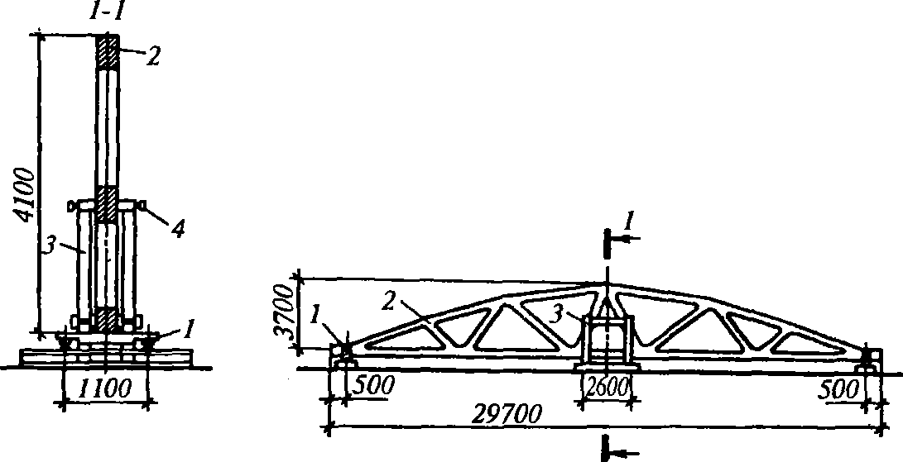
Рис.10. Стеллаж для укрупнения железобетонной фермы:
1-одиночные кассеты;
2-полуфермы;
3-парные кассеты;
4-горизонтальные винты
Для укрупнительной сборки металлических конструкций устраивают стационарные стеллажи на специальных площадках возле строящихся объектов. Металлические фер-мы и подкрановые балки, из-за их большой поперечной гибкости укрупняют преиму-щественно в горизонтальном положении.
Горизонтально иногда укрупняют фермы длиной 24 м и более. Уложенные горизон-тально части укрупняемых элементов совмещают на стеллаже сборочными отверстия-ми и закрепляют болтами или пробками. При отсутствии сборочных отверстий пра-вильность совмещения стыкуемых элементов проверяют с помощью фиксаторов, зак-репленных на прогонах стеллажа.

Slide 33
Укрупнение элементов в пространственные блоки размером на ячейку обычно осу-ществляют при значительных объёмах работ и выполняют на конвейерных линиях. Эта линия размещается на рельсовых путях, по которым на специальных тележках пе-ремещают укрупняемые блоки. На каждом посту или стоянке конвейера выполняют определенные монтажные или сопутствующие и отделочные процессы. Блоки укруп-няют из ферм, объединённых связями и прогонами, сверху устраивают кровлю в виде стального профилированного утеплённого настила с покраской металлоконструкций, иногда с устройством мягкой кровли. Каждый пост оснащают необходимыми монтаж-ными механизмами и приспособлениями.
Количество стоянок конвейера колеблется от 4 до 16, для удобства работы отделоч-ные посты оборудуют тепляками, что даёт возможность выполнять процессы незави-симо от погодных условий.
2.2. Временное усиление конструкций
Временное усиление осуществляют для восприятия монтажных усилий. Применя-ют усиление конструкций, когда расчётная схема конструкции и возникающие при по-дъёме элемента усилия не совпадают, что может привести к потере устойчивости и прочности конструкции или её отдельных частей и узлов при подъёме. Потребность в таком усилении в большей степени относится к металлическим фермам, пояса кото-рых, при большой нераскреплённой длине, могут оказаться недостаточно устойчивы-ми и жёсткими при подъёме.

Slide 34
В процессе монтажа многие конструкции находятся в условиях, отличающихся от условий их работы при эксплуатации, хотя действующие на них нагрузки обычно меньше эксплуатационных, но приложены они почти всегда в местах, не соответству-ющих расчётной схеме. Во избежание деформаций конструктивные элементы и блоки конструкций, не обладающие достаточной жёсткостью, в процессе транспортирования и подъёма усиливают, увеличивая их жёсткость, а при необходимости и прочность. Не-обходимость усиления проверяют расчетом. В проектах производства работ должны быть конкретные рекомендации по усилению конструкций на период транспортирова-ния, подъёма или до приобретения конструкцией необходимой прочности.
Наиболее часто усиливают колонны большой высоты, нижние части двухветвевых колонн, стальные и деревянные фермы, арки и рамы больших пролётов, элементы сборных железобетонных оболочек, армоцементных сводов, стальные цилиндрические оболочки, элементы листовых конструкций. Усиление высоких колонн, не обладаю-щих достаточной устойчивостью при изгибе от их массы, производят натяжением па-ры тросов, прикрепляемым к стальным временным упорам.
Натяжение создает изгибающий момент, противоположный моменту, возникающему от массы колонны.
Металлические фермы обычно поднимают за узлы верхнего пояса. В процессе по-дъёма за узлы в средней части фермы, в нижнем поясе фермы возникают усилия сжа-тия, при подъёме за узлы в торцах фермы появляются нерасчётные усилия в верхнем поясе; всё это может привести к потере устойчивости элементом. Если ферма не была рассчитана на монтажные усилия, то для обеспечения устойчивости поясов фермы производят их временное усиление на период подъёма и установки.

Slide 35
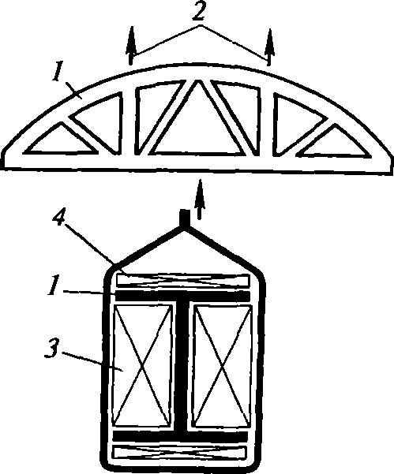
В качестве усиления применяют металлический прокат, трубы, деревянные пластины, которые закрепляют болтами или хомутами к недостаточно прочным и жёстким узлам усиливаемой конструкции (рис. 11).
Рис. 11. Усиление поясов металлической двутавровой фермы перед подъемом:
1 - ферма;
2 - места закрепления монтажной траверсы;
3 - усиление стенки фермы;
4 - усиление полки
Часто приходится усиливать и двухветвевые металлические колонны, подъём кото-рых осуществляется поворотом с шарнирным закреплением одной из ветвей. В этом случае для предотвращения деформаций изгиба усиливают отдельные раскосы решёт-ки.

Slide 36
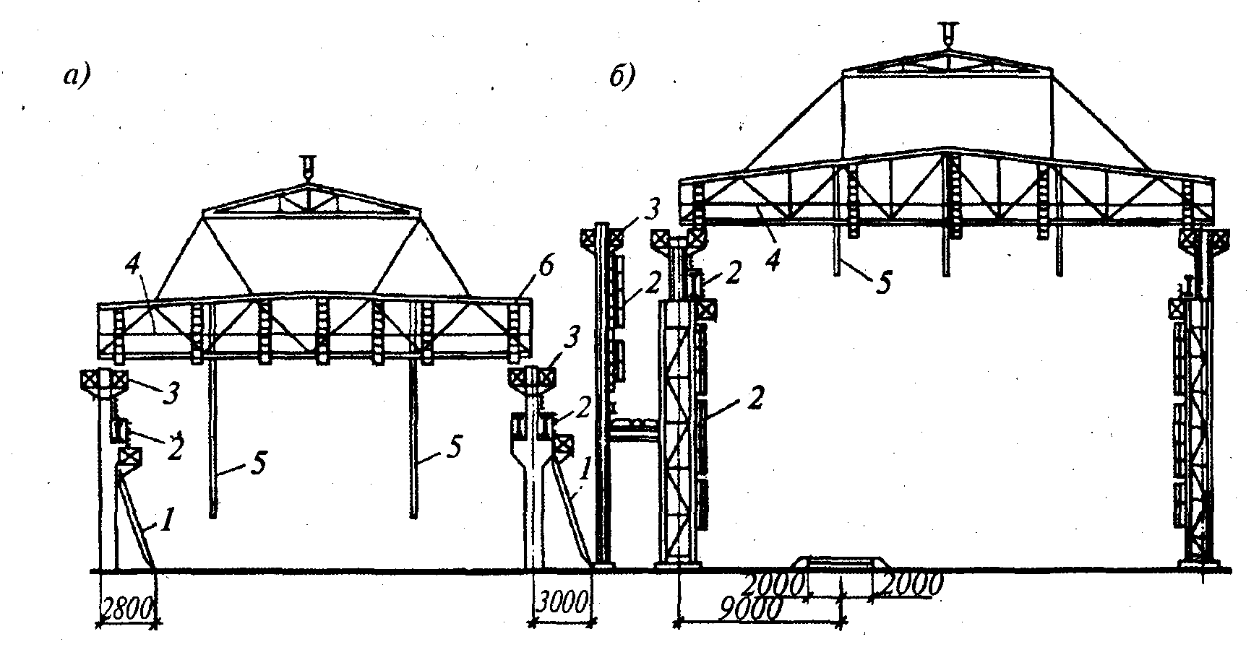
2.3. Обустройство и подготовка конструкций к монтажу
Обустройство подлежащих монтажу конструкций подразумевает их оснащение на-весными подмостями, приставными и навесными лестницами, навесными люльками (рис. 12). Такое обустройство устраивают с целью обеспечения безопасных условий труда монтажников на высоте. Инвентарные навесные подмости, площадки и лестни-цы закрепляют к монтируемым элементам у мест их установки.
Рис. 12. Обустройство конструкций каркаса при монтаже:
а - железобетонных; б - стальных;
1 - приставная лестница; 2 - навесная лестница; 3 - навесные подмости;
4 - страховочный канат; 5 - инвентарные распорки; 6 - навесные люльки

Slide 37
Применяемые для монтажа конструкций подмости разделяют на сборочные и монтажные. Сборочные подмости служат временными, поддерживающими опорами для конструкций во время монтажа, а монтажные подмости явля-ются рабочими. С них выполняют различные операции: наводку стыков, свар-ку монтажных соединений, замоноличивание и др. Для работы у высоко рас-положенных монтажных узлов в покрытиях большепролетных зданий приме-няют башни - выдвижные или постоянной высоты, передвигаемые по рельсо-вым путям. На башнях устраивают монтажные площадки для сборки конст-рукций. Такие башни могут нести функции сборочных и монтажных.
Монтажные подмости бывают двух видов: наземные, устанавливаемые не-посредственно на земле или иной опоре, используемые при выполнении мон-тажных работ на сравнительно небольшой высоте; подвесные и навесные, ко-торые крепят к монтируемой конструкции до её подъёма и поднимают вместе с ней, либо навешивают на конструкцию после её установки. Обычно такие подмости применяют при монтаже на значительной высоте. В качестве назем-ных подмостей используют переставные подмости и стремянки (рис. 13) для работы на высоте до 3,2 м и приставные лестницы с площадками для работы на высоте до 14 м.

Slide 38
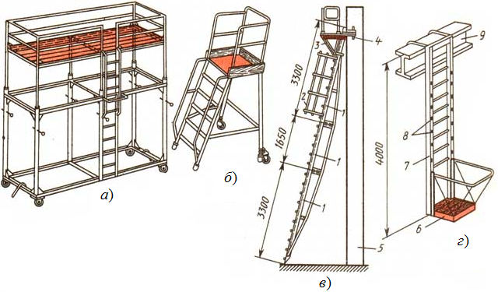
Рис. 13. Средства подмащивания:
а – передвижные подмости; б – площадка-стремянка;
в – приставная лестница с площадкой; г – навесная люлька с лестницей;
1 – секции лестницы; 2 – ограждение; 3 – навесная площадка; 4 – винтовой зажим;
5 – колонна; б – люлька; 7 – лестница; 8 – отверстия для крепления люльки; 9 – ригель

Slide 39
Подвесные лестницы и подмости, закрепляемые на колоннах с помощью хомутов и закладных деталей, располагают в местах примыкания подкрановых балок, стро-пильных и подстропильных ферм, прогонов и др. Навесные люльки с лестницами на-вешивают на балки и фермы.
Монтажные подмости, лестницы и другие приспособления для безопасной работы на высоте изготовляют из стали и алюминиевых сплавов. Они должны быть лёгкими, надежными, удобными для установки и снятия после окончания работ.
Приставные лестницы с площадками являются основным элементом обустрой-ства колонн для крепления ферм и подкрановых балок к колоннам при небольшой вы-соте здания (рис. 14). Существуют два основных типа монтажных лестниц с площад-ками: с несущей конструкцией в виде шпренгельной или решетчатой фермы. Первый тип предназначен для выполнения работ на высоте до 7,4 м, второй - до 14 м. Верх-нюю часть лестницы крепят к колонне прижимными болтами, нижнюю упирают ост-рыми упорами в землю или закрепляют тягами к колонне.
Навесные лестницы разработаны высотой 3,7 и 2,8 м с предохранительной корзи-ной и без неё; их навешивают на хомуты, специально закрепленные на колоннах на земле, или закладные детали колонн. Хомуты бывают двух видов - нормальные для крепления к колоннам у подкрановой консоли и облегченные для навески на колонны у мест закрепления ферм или балок покрытия. Основной способ навески - за верхние крючья лестниц. Хомуты можно навешивать на колонны различной ширины; недоста-ток конструкции хомутов в сложности их снятия после окончания монтажных работ.
В железобетонных колоннах значительно удобнее осуществлять навеску подмостей и лестниц за закладные детали.

Slide 40
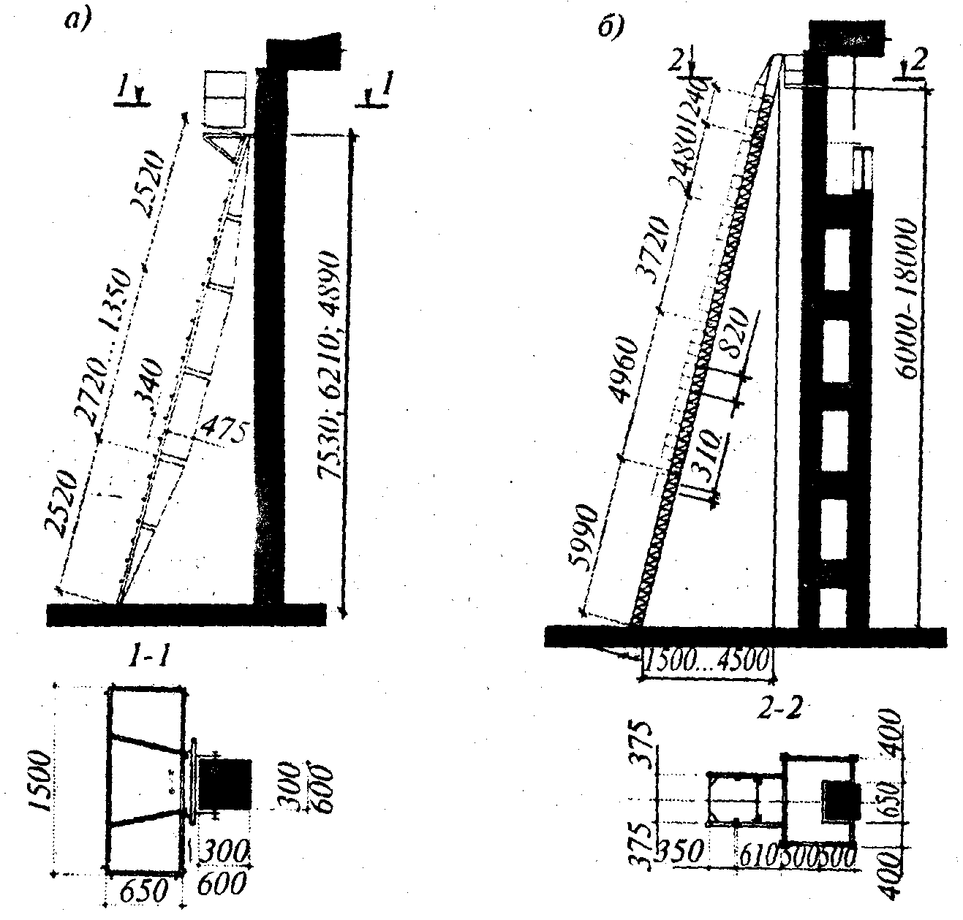
Рис. 14. Лестницы свободностоящие:
а – секционная приставная с площадкой; б – секционная приставная

Slide 41
Для стальных колонн применяют те же элементы навески, что и для железобетон-ных, но эти элементы приваривают не к закладным деталям, а непосредственно к ко-лонне.
Монтажные люльки, навешиваемые на балки, предназначены для проектного зак-репления балок после предварительной установки на монтажные болты. Лестницы с люльками, навешиваемые на верхний пояс стропильной или подстропильной фермы (стальной или железобетонной), применяют для крепления связей, прогонов, распорок и монорельсов. Лестницы крепят к фермам за горизонтальные или наклонные пояса, а люльки навешивают на них с помощью крючьев за ступени в любом месте по высоте. Люльку можно подвешивать самостоятельно на ферме.
При монтаже средних и тяжелых колонн на них перед подъёмом навешивают мон-тажные лестницы и площадки-подмости. Лестницы изготовляют отдельными звенья-ми длиной до 4 м.
Перед монтажом первых двух ферм к ним присоединяют времен­ный поручень из арматурной стали, служащий опорой для монтажни­ков. Кроме этого для безопасной работы монтажников в средней по высоте части стропильных, подстропильных ферм и подкрановых балок натягивают строповочные канаты. При укладке крайних плит по-крытия до их подъёма закрепляют струбцинами элементы временного ограждения.
Для подъёма рабочих на высоту (на подкрановые балки, элементы покрытия здания и др.) применяют инвентарные маршевые лестницы высотой до 42 м. Лестницы уста-навливают по внешнему контуру и внутри здания. Лестница состоит из отдельных сек-ций длиной 6,9 м, размерами в плане 1,7x3 м с фланцевыми болтовыми соединениями по высоте. Лестницу крепят к каркасу здания через промежутки не более 9,2 м.

Slide 42
При значительной высоте зданий и сооружений целесообразно использовать инвен-тарные грузопассажирские подъёмники, которые устанавливают в местах необходимо-го подъёма рабочих и подачи мелких грузов.
В последнее время на строительных площадках появляется все больше рабочих платформ, конструкция которых состоит из рабочей клети со сдвоенными приводны-ми электромоторами; конфигурация и размеры платформы легко заменяются в зависи-мости от условий и особенностей строительной площадки. Платформа размещается на самоходном, шасси, оснащена четырьмя телескопическими полноповоротными вынос-ными опорами.
Разработано много вариантов платформ, предназначенных для самых разнообраз-ных строительных работ вне и внутри помещений, в качестве примера можно привес-ти платформу, которая поднимает для работы на высоту 15 м двух рабочих с грузом 650 кг (рис. 15). Управление автономное, пульт размещён на платформе. Для работы внутри помещений применяют платформу с шириной шасси 0,76 м и высотой в сло-женном состоянии 1,64 м. Она легко проходит в дверные проёмы, оснащена площад-кой с грузоподъёмностью 230 кг и её можно использовать на высоте до 5,8 м. Внутрен-ний радиус разворота равен 0,3 м.
Комплектация стыковых соединений (болтовых, заклёпочных и др.) заключается в креплении на монтируемой конструкции в наземном положении всего необходимого для возможности её соединения в проектном положении с основанием, на котором она устанавливается, и с соседними элементами каркаса, стыковка с которыми предусмот-рена проектом.

Slide 43
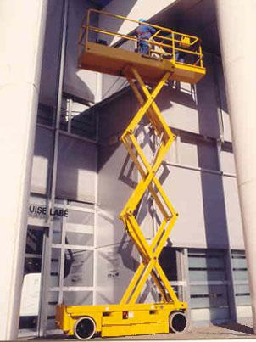
Крепление чалочных канатов и других приспособлений необ-ходимо для последующей вывер-ки и временного закрепления конструкций. Канаты прикрепля-ют к конструкциям большой массы и вертикальной ориента-ции, поднимаемым на значитель-ную высоту. Элементы, свободно подвешенные на монтажных траверсах, могут в процессе подъёма начать вращаться вок-руг своей центральной оси. Для контроля за положением таких элементов при подъёме к ним, в частности к фермам, на земле у опор закрепляют с каждой сто-роны по пеньковому чалочному канату, с помощью которых поддерживают при подъёме и наводят на опорные конструкции монтируемый элемент.
Рис. 15. Платформа для работы на высоте до 15 м

Slide 44
Подготовка монтажных стыков заключается в устранении дефектов конструкции, очистке её от грязи или наплывов водой или сжатым воздухом под давлением, ручны-ми или приводными металлическими (проволочными) щётками. Производят подготов-ку мест сварки закладных деталей, проверку правильности проектных размеров арма-турных выпусков, металлических соединений и наличия защиты закладных деталей от коррозии.
В стальных конструкциях проверяют правильность положения отверстий для мон-тажных болтов, применяемых для временного и постоянного соединения элементов, зачищают места сварки, проверяют комплектность стыковых накладок и косынок.

Slide 45
Литература:
1. Соколов, Г.К. Технология и организация строительства [Текст] -М.: Издательский Центр "Академия", 2019.
2. Технология и организация строительного производства: Учеб. для техникумов/ Н.Н. Данилов, С.Н. Булгаков, М.П. Зимин; Под ред. Н.Н.Данилова. - М.: Стройиздат, 2020.

